Slide 1
DİYETİSYEN PROGRAMI
EMEL AKKUYU

Slide 2
GİRİŞ SAYFASI
PROJE AMACI:
Toplumumuzun beslenme durumunun saptanması sorunların belirlenerek değerlendirilmesi ve bu sorunlar için çözüm yolları aranıp çözüm sunmak.
Besin analizleri, değişik yaş gruplarının besin gereksinimlerinin belirlenmesi, hastalıklara özgü diyetlerin düzenlenmesi ve uygulanması.
Diyetisyen Merkezindeki aksaklıkları gidermek, oluşan problemleri en aza indirmek, sistemin en aktif şekilde ilerlemesini sağlamaktır.
Son olarak doktorun herhangi bir karışıklık olmadan sistemine giriş yapabilmesi ve hastalarını sistemde görmesini sağlamak.
PROJE KAPSAMI:
Toplumumuzun beslenme durumunun saptanması sorunların belirlenerek değerlendirilmesi ve bu sorunlar için çözüm yolları aranıp çözüm sunmak. Hastalıkları olan kişilerin de bir doktor yardımıyla sağlıklı bir yaşam için diyet listesinin sunulması.

Slide 3
PROJE EKİBİ
Emel AKKUYU- Proje Lideri
Projenin ve görevlilerin projenin adımlarına göre denetimini yapar ve tasarımcılara destek sağlar.
Semanur SARIMEŞİNLİ- Yazılım Geliştirici Nurgül ALDEMİR-Yazılım Geliştirici
Projenin C# programlama dili yardımıyla kodlanmasının yapılmasını saplayacaklardır.
Büşra DEMİRTAŞ- Veri Tabanı Tasarımcısı
Projenin amacına uygun olarak kavramsal, mantıksal ve fiziksel modellerin yapılması ve veri tabanı tasarımının yapılmasını sağlar.

Slide 4
KAVRAMSAL ŞEMA
Bu uygulamada kavramsal şema modeli dia programı üzerinden yapılmıştır.

Slide 5
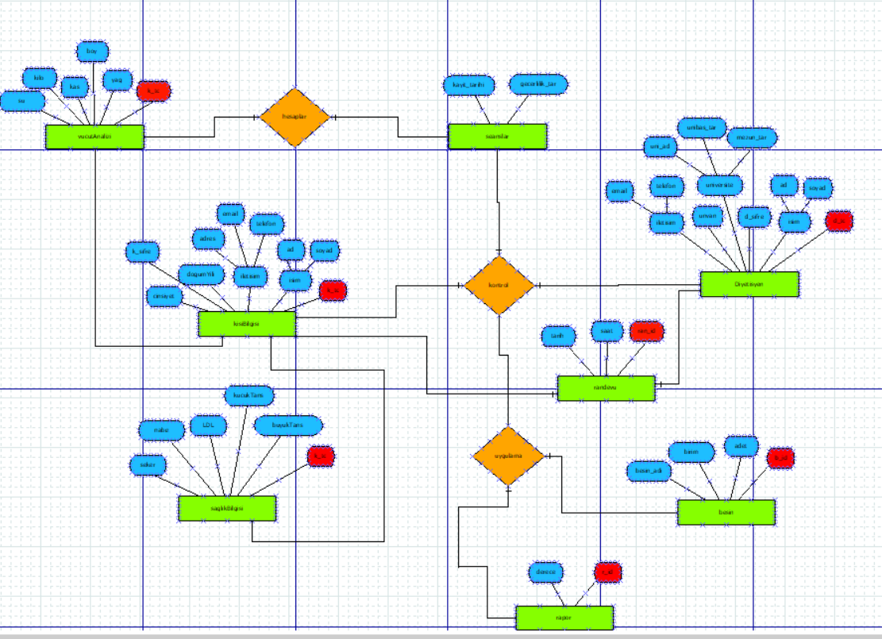

Slide 6
MANTIKSAL ŞEMA
Bu uygulamada mantıksal şema modeli dia programı üzerinden yapılmıştır.

Slide 7
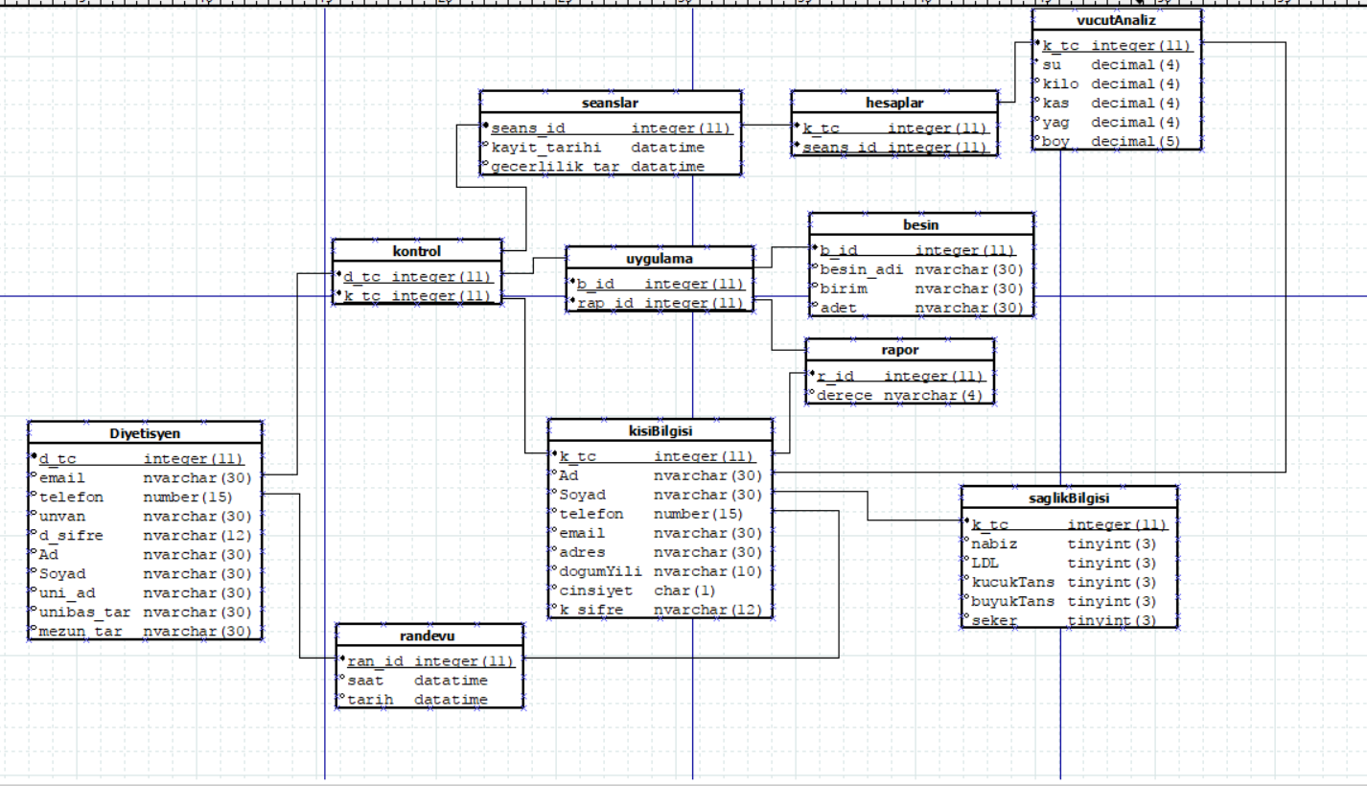

Slide 8
FİZİKSEL TASARIM
DİYETİSYEN TABLOSU
KULLANICI BİLGİSİ TABLOSU
CREATE_TABLE Diyetisyen(
d_tc INTEGER(11),
Ad NVARCHAR(30) NOTNULL,
Soyad NVARCHAR(30) NOTNULL,
email NVARCHAR(30) NOTNULL,
telefon NUMBER(15),
unvan NVARCHAR(30) NOTNULL,
uni_ad NVARCHAR(30) NOTNULL,
mezun_tar DATE NOTNULL,
unibas_tar DATE NOTNULL,
k_sifre NVARCHAR(12) NOTNULL,
CONSTRAINT PK_Diyetisyen PRIMARY KEY(d_tc);
)
CREATE_TABLE kisiBilgisi(
k_tc INTEGER(11) ,
Ad NVARCHAR(30) NOT NULL,
Soyad NVARCHAR(30) NOTNULL,
telefon NUMBER(15),
email NVARCHAR(30) NOTNULL,
adres NVARCHAR(30),
cinsiyet CHAR(1),
CONSTRAINT PK_ kisiBilgisi PRIMARY KEY (k_tc);
)

Slide 9
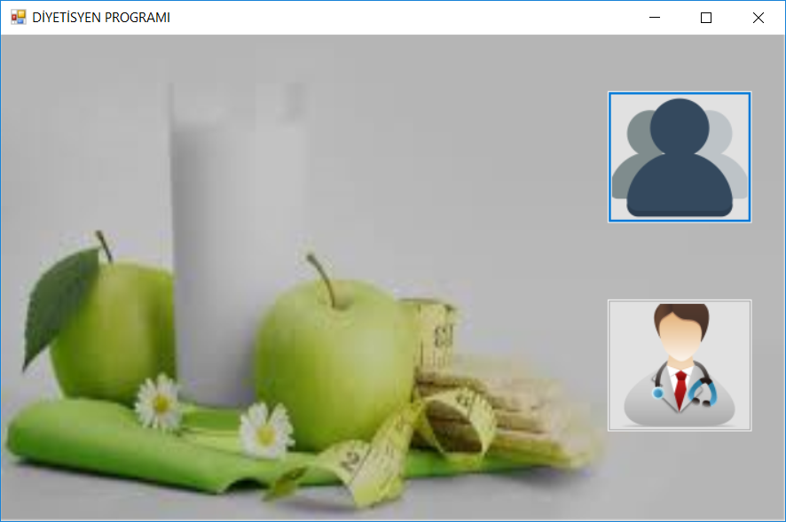
EKRAN GÖRÜNTÜSÜ

